Slide 1
三维模型简化
顶点聚类
二次误差度量
苗中峰
2018.08.08

Slide 2
问题背景
较大的三维模型受到存储成本和计算效率的限制，很难直接运用到实际中，三维模型简化技术就是对原有模型进行简化，在尽可能保持网格模型外观特征的情况下，减少三角形片的数量。
三维模型简化算法可以分为三大类：
顶点聚类算法、二次误差度量算法和三角形网格删除算法

Slide 3
1

Slide 4
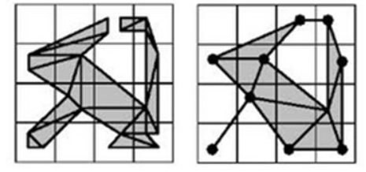
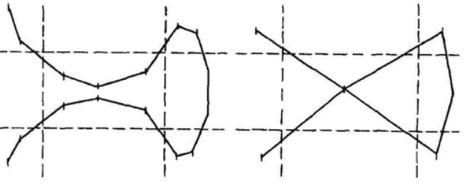
顶点聚类
（a) 原始网格 （b) 顶点聚类简化后网格
操作与描述
将三维模型用规则的、大小相同的子空间进行划分
按照划分的子空间对顶点进行分组：同一子空间的顶点为一组
在每一个子空间里，取某一顶点作为特征点，其余顶点删除，再根据各子空间的相邻关系，将这些特征点构造新的三维模型
定点聚类算法可以应用到非流形模型，并且不考虑模型的拓扑特征
（a) 原始网格 （b) 顶点聚类简化后网格（改变拓扑结构）

Slide 5
算法步骤
Step1:遍历所有顶点坐标，找到3个方向上的max&min坐标点，计算模型边界范围，设置子空间大小，进行子空间划分，并对顶点进行分组，放入子空间集合v_area[i]；
Step2：遍历所有的子空间，对每个子空间中全部顶点计算平均坐标，作为该子空间的特征点;
Step3：遍历子空间里顶点的半边，将终点顶点在子空间的半边入队列，并设置该半边已访问；
Step4:当队列非空时，将队首半边出队：如果该半边所在边可以折叠时，进行collapse，并设置合并点为该子空间的特征点，否则将不能合并的半边放入队尾；

Slide 6
2

Slide 7
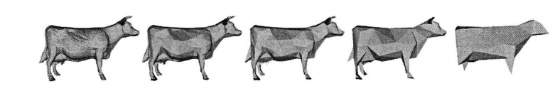
二次误差度量算法
算法原理
二次误差度量算法简称QEM。该算法将边折叠后生成的新顶点到折叠前两端点相关平面距离的平方和作为误差度量，不断折叠当前模型中误差代价最小的边来简化模型，直到满足简化要求。

Slide 8
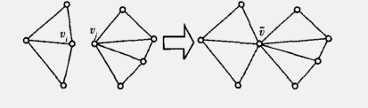
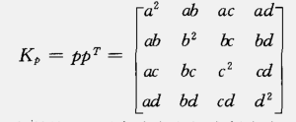
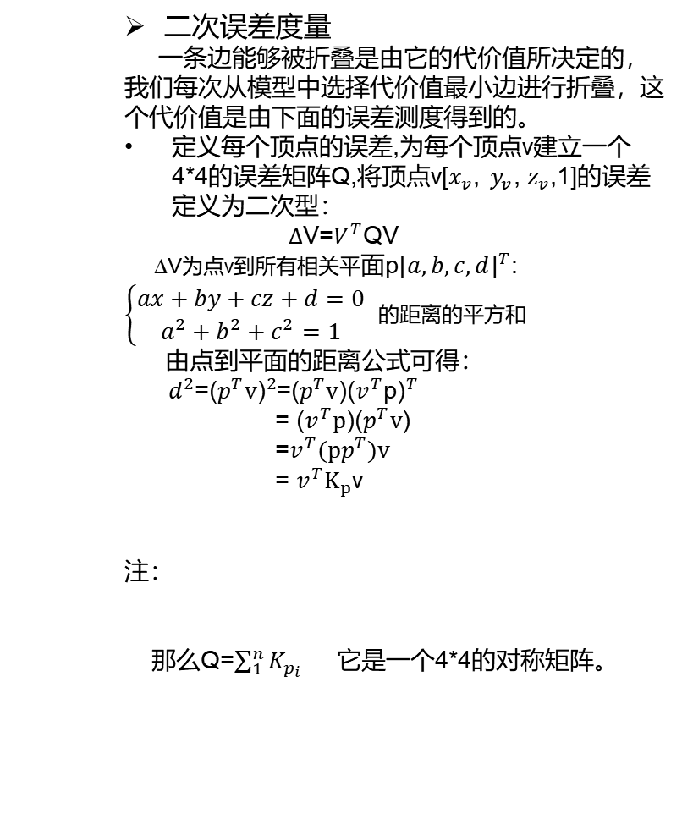
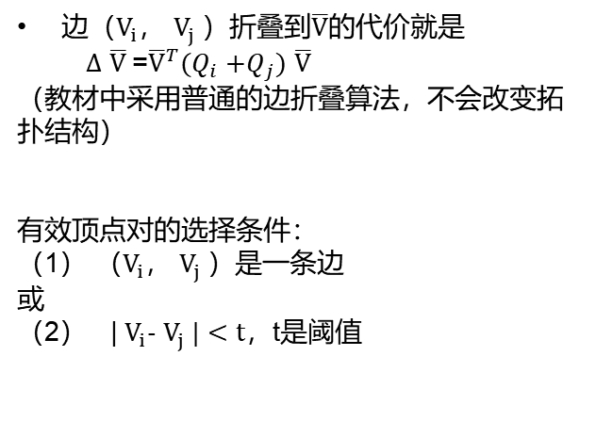
数学原理
二次误差度量
一条边能够被折叠是由它的代价值所决定的，我们每次从模型中选择代价值最小边进行折叠，这个代价值是由下面的误差测度得到的。
定义每个顶点的误差,为每个顶点v建立一个4*4的误差矩阵Q,将顶点v[$x_{v}$, $y_{v}$, $z_{v}$,1]的误差定义为二次型：
$∆$V=$V^{T}$QV
∆V为点v到所有相关平面p${[a,b,c,d]}^{T}$:
$\left\{\begin{aligned}ax+by+cz+d=0 \\ a^{2}+b^{2}+c^{2}=1\end{aligned}\right.$ 的距离的平方和
由点到平面的距离公式可得：
${ d}^{2}{\text{=(}p^{T}\text{v}\text{)}}^{2}$=($p^{T}v$)(${v^{T}\text{p}\text{)}}^{T}$
= ($v^{T}p$)($p^{T}v$)
=$v^{T}(pp^{T})v$
= $v^{T}K_{p}$v
注：
那么Q=$\sum_{1}^{n}{K_{p_{i}}}$ 它是一个4*4的对称矩阵。
边（$V_{i}$， $V_{j}$）折叠到$\overline{V}$的代价就是
$∆$ $\overline{V}$=${\overline{V}}^{T}(Q_{i}$ $+Q_{j})$ $\overline{V}$
（教材中采用普通的边折叠算法，不会改变拓扑结构）
有效顶点对的选择条件：
（1） （$V_{i}$， $V_{j}$）是一条边
或
（2） | $V_{i}-$ $V_{j} |<t，$t是阈值
图 有效顶点对为非边

Slide 9
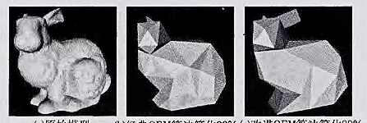
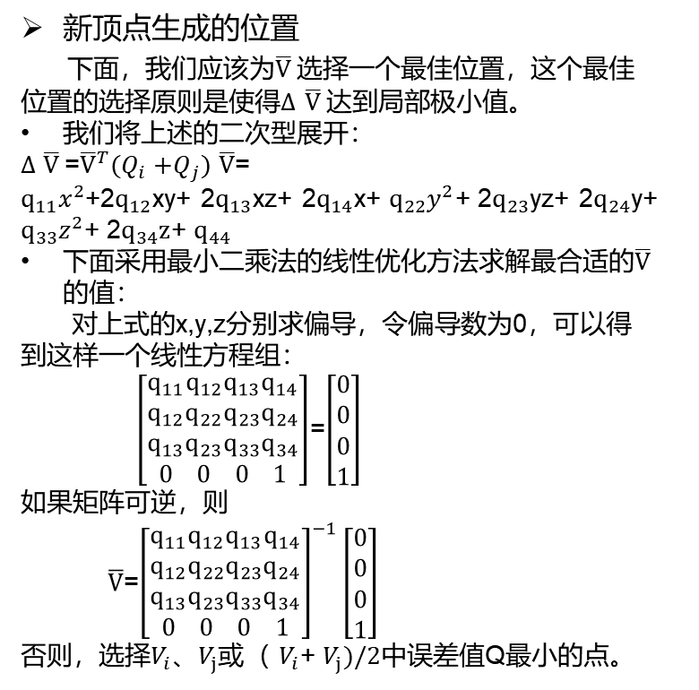
数学原理
新顶点生成的位置
下面，我们应该为$\overline{V}$选择一个最佳位置，这个最佳位置的选择原则是使得$∆$ $\overline{V}$达到局部极小值。
我们将上述的二次型展开：
$∆$ $\overline{V}$=${\overline{V}}^{T}(Q_{i}$ $+Q_{j})$ $\overline{V}$=
$q_{11}x^{2}$+2$q_{12}$xy+ 2$q_{13}$xz+ 2$q_{14}$x+ $q_{22}y^{2}$+ 2$q_{23}$yz+ 2$q_{24}$y+ $q_{33}z^{2}$+ 2$q_{34}z$+ $q_{44}$
下面采用最小二乘法的线性优化方法求解最合适的$\overline{V}$的值：
对上式的x,y,z分别求偏导，令偏导数为0，可以得到这样一个线性方程组：
$\left[\begin{aligned}q_{11} \\ q_{12} \\ q_{13} \\ 0\end{aligned}\begin{aligned}q_{12} \\ q_{22} \\ q_{23} \\ 0\end{aligned}\begin{aligned}q_{13} \\ q_{23} \\ q_{33} \\ 0\end{aligned}\begin{aligned}q_{14} \\ q_{24} \\ q_{34} \\ 1\end{aligned}\right]$=$\left[\begin{aligned}0 \\ 0 \\ 0 \\ 1\end{aligned}\right]$
如果矩阵可逆，则
$\overline{V}$=${\left[\begin{aligned}q_{11} \\ q_{12} \\ q_{13} \\ 0\end{aligned}\begin{aligned}q_{12} \\ q_{22} \\ q_{23} \\ 0\end{aligned}\begin{aligned}q_{13} \\ q_{23} \\ q_{33} \\ 0\end{aligned}\begin{aligned}q_{14} \\ q_{24} \\ q_{34} \\ 1\end{aligned}\right]}^{−1}\left[\begin{aligned}0 \\ 0 \\ 0 \\ 1\end{aligned}\right]$
否则，选择$V_{i}、V_{j}或$（ $V_{i}$+ $V_{j})/2中$误差值Q最小的点。
拓展：改进的QEM算法
经典QEM算法未考虑到模型的外观误差，产生的网格非常均匀，因而在简化中，某些细节特征会丢失。可以引入顶点法向量来减小外观误差，在计算权值时加入顶点法向量夹角。
维普期刊：
http://qikan.cqvip.com/article/read.aspx?id=46939477&from=article_detail
(a) 原始模型 (b) 经典QEM 99% (c) 改进QEM99%

Slide 10
THANKS

